Slide 1


ENGLISH
ANIMALES DE GRANJA
Autor pictogrames: Sergio Palao Procedència: ARASAAC (http://arasaac.org) Llicència: CC (BY-NC-SA) Propietat: Govern d’Aragó Editat: FUNDACIÓ ADIMIR

Slide 2



COW

Slide 3
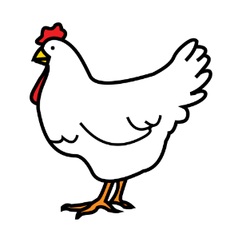
CHICKEN

Slide 4

PIG

Slide 5
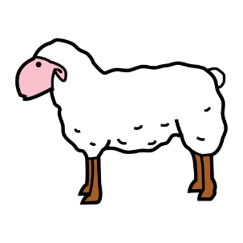
SHEEP

Slide 6

HORSE

Slide 7
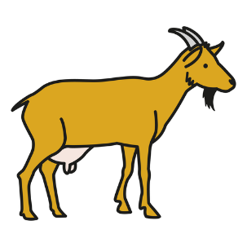
GOAT

Slide 8
ACTIVIDADES

Slide 9

COW
CHICKEN

Slide 10
CHICKEN
PIG

Slide 11
GOAT
PIG

Slide 12
HORSE
SHEEP

Slide 13
HORSE
COW

Slide 14
SHEEP
GOAT

Slide 15
CHICKEN
COW

Slide 16
PIG
CHICKEN

Slide 17
PIG
GOAT

Slide 18
SHEEP
HORSE

Slide 19
HORSE
COW

Slide 20
SHEEP
GOAT

